Slide 1
Урок окружающего мира во 2 классе
«Дикие и домашние животные»
Учитель начальных классов первой квалификационной категории
Гинаятуллина Тагзима Шайхелисламовна
5klass.net

Slide 2
Каждый день – всегда, везде,
На занятиях, в игре,
Смело чётко говорим
И тихонечко сидим

Slide 3
Карточка 1 береза помидор одуванчик крапива горох лён пшеница кукуруза астра репейник смородина подорожник
Карточка 2 василек камыш крыжовник дуб орешник ирис лопух осина зверобой вишня тополь подснежник

Slide 4
ЗАГАДКИ!
С хозяином дружит,
Дом сторожит,
Живёт под крылечком,
Хвост колечком

Slide 5
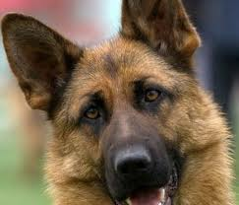

Slide 6
Посреди двора
Стоит копна:
Спереди вилы,
Сзади - метла

Slide 7
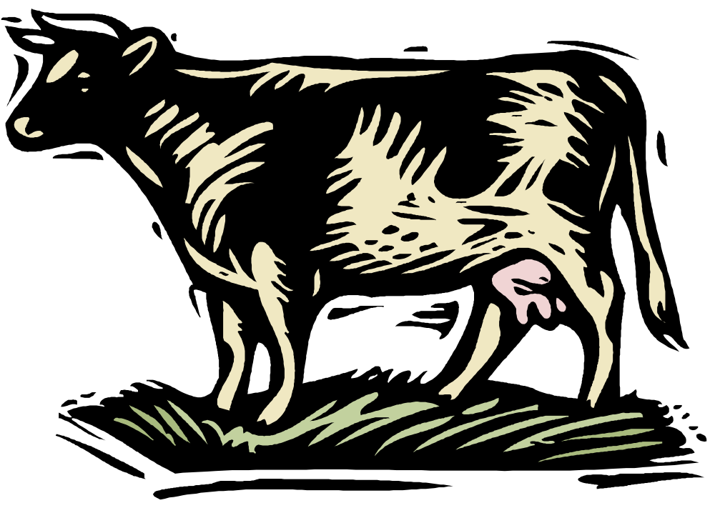

Slide 8
Кто имеет пятачок,
Не зажатый в кулачок?
На ногах его копытца,
Ест и пьёт он из копытца.

Slide 9
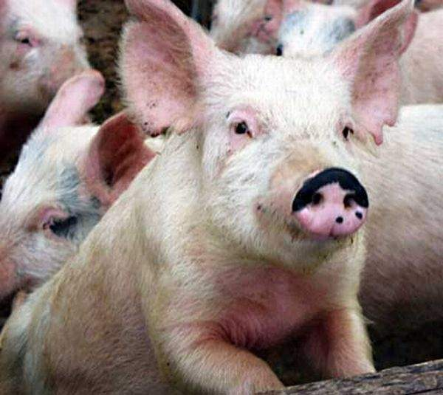

Slide 10
По веткам скачет, да не птица,
Рыжая, да не лисица

Slide 11
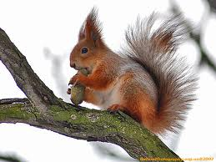

Slide 12
Летом ходит без дороги
Возле сосен и берёз,
А зимой он спит в берлоге
От мороза прячет нос

Slide 13
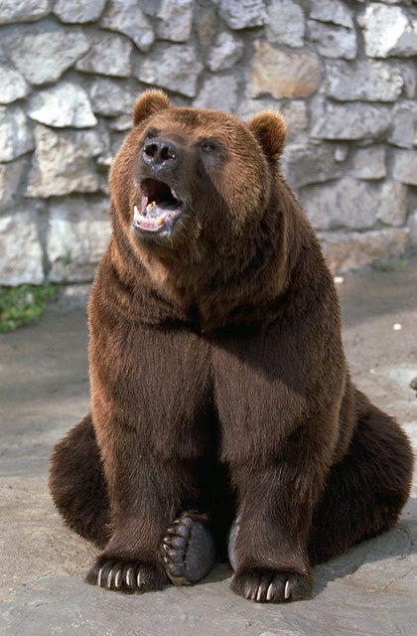

Slide 14
Травы копытами касаясь,
Ходит по лесу красавец,
Ходит смело и легко
Рога, раскинув широко

Slide 15
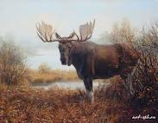

Slide 16
Серый, злой по лесу рыщет.
На обед зверюшек ищет.
Как найдёт – зубами – щелк
Догадался - это

Slide 17
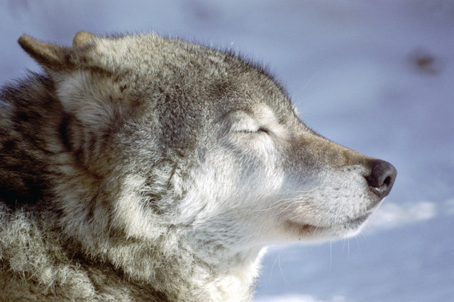

Slide 18

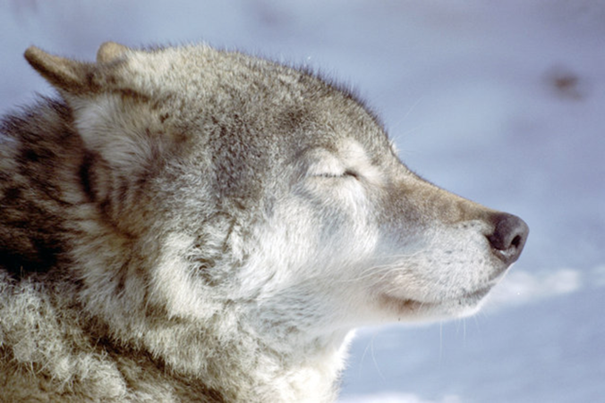

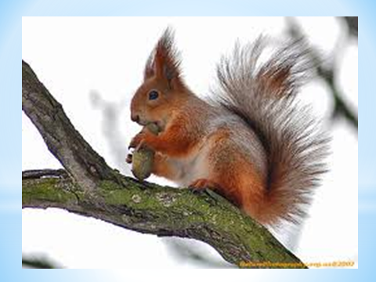
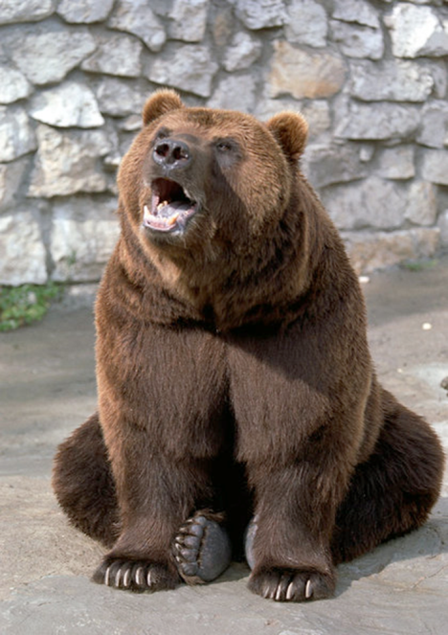
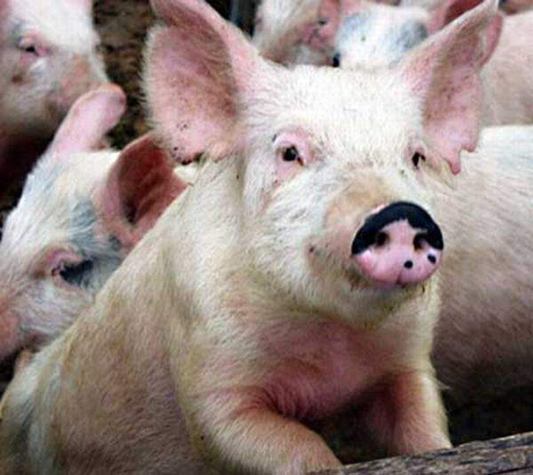
ЖИВОТНЫЕ

Slide 19
Кто такие дикие животные?
Дикие животные живут самостоятельно в природе: добывают себе пищу, строят себе жилища, ухаживают за своим потомством

Slide 20
Кто такие домашние животные?
Домашних животных разводят люди. Люди кормят их и защищают, строят для них жилища, заботятся об их потомстве

Slide 21
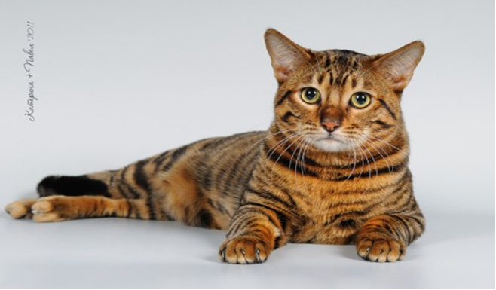
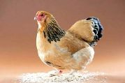

Slide 22
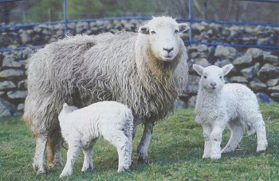
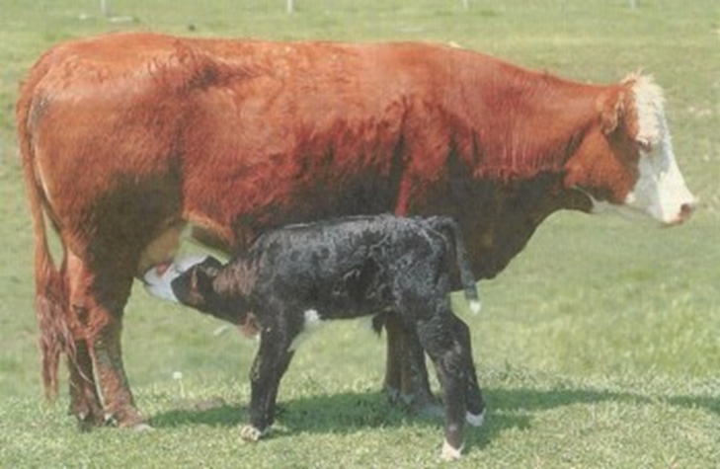

Slide 23
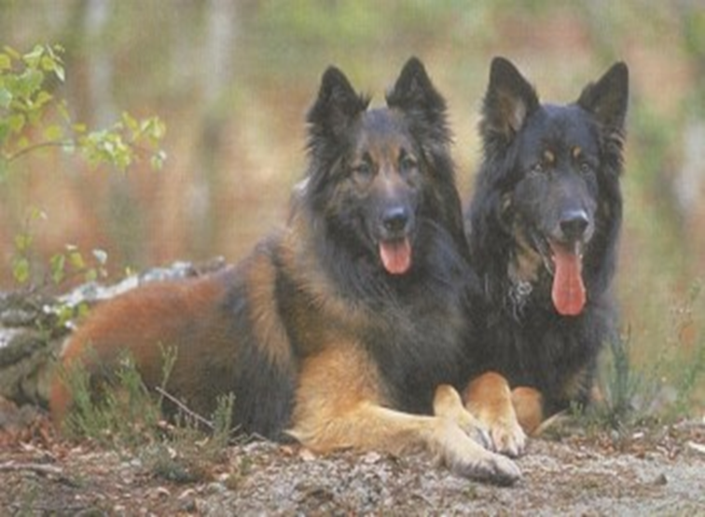

Slide 24
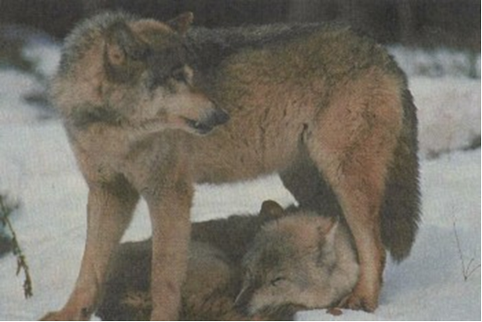

Slide 25
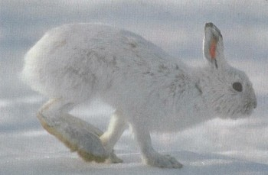
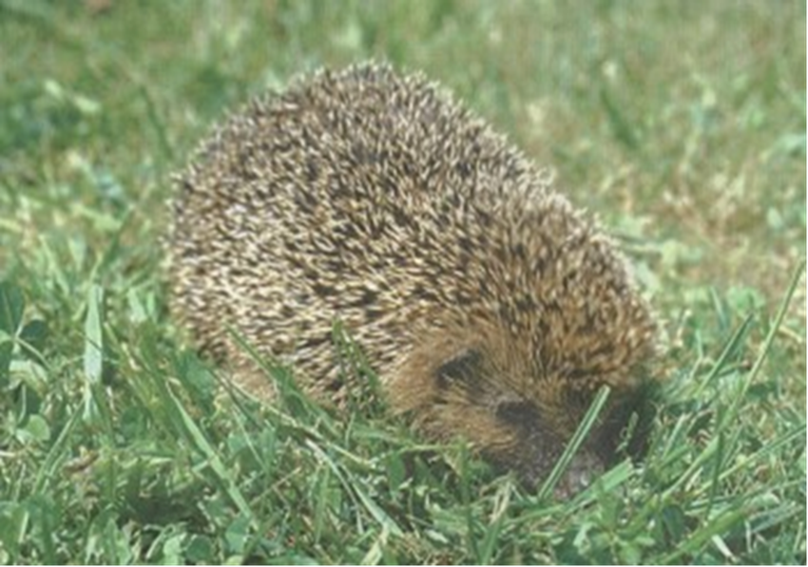

Slide 26
Корова – молоко, сыр, масло, сметана
Свинья – мясо, сало
Куры – мясо, яйцо
Овец - мясо, шерсть
Лошадь – помогает в сельском хозяйстве, дает мясо
Собака – сторожит дом
Пчела - мёд

Slide 27
Домашние: свинья пчела пудель котёнок корова кролик верблюд индюк овца собака телёнок
Дикие: косуля медведь страус тигр лось олень оса лиса рысь слон бобр крот

Slide 28
Белка - бельчонок собака - щенок медведь - медвежонок кошка - котёнок тигр - тигрёнок овца - ягнёнок

Slide 29
Животные – наше братья меньшие. Мы всегда должны помнить о том, что животные друзья, а к друзьям нужно относиться бережно, с любовью.

